Slide 1
На территории Красноярского края растут разные грибы: как съедобные, так и ядовитые.

Slide 2
Сыроежка. Этот гриб отличается яркостью и разнообразием окрасок своей шапки. От поганок он отличается толстой ножкой, мясистой шляпкой и хрупкой мякотью. А своим названием он обязан тому факту, что не требует длительной варки, так как не содержит вредных веществ.

Slide 3
Подберезовик. Один из ярких представителей союза грибов с деревьями. Отличается необычным (крапчатым) цветом своей ножки и трубчатым строением шапки.

Slide 4
Подосиновик. Из его названия видно, что этот гриб особенно дружен с осиной. И его шапочка ярко-красного цвета – такая же, как листья осины осенью.

Slide 5
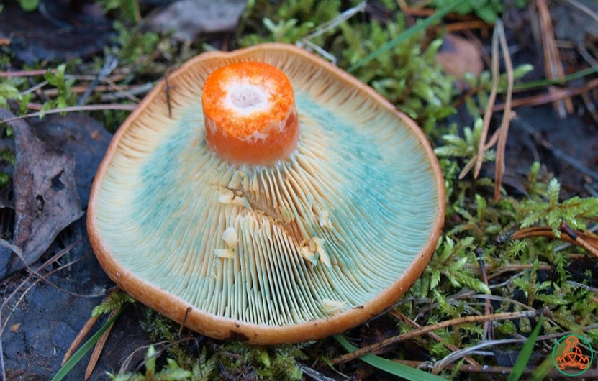
Рыжик. Отличается от остальных грибов не только своим цветом, но и тем, что его срез со временем приобретает синий оттенок.

Slide 6
Опята. Дружные грибы, которые растут на пеньках срубленных или погибших деревьев. Одни из самых поздних грибов, появляются лишь в начале осени.

Slide 7
Маслята. Необычные грибы, растущие в хвойных лесах. Их шапочка покрыта слоем маслянистой жидкости, за что они и получили свое название.

Slide 8
Груздь. Всеобщий любимец, царь соленых грибов. Отличается необычной формой и короткой ножкой. Встречается в двух видах – мокрый (его поверхность покрыта бахромой и слегка влажная) и сухой – с гладкой шляпкой.

Slide 9
Белый гриб, боровик. Благородный представитель своего вида. Обладатель очень толстой, мясистой светлой ножки и шляпки с трубчатым строением низа.

Slide 10
Лисички. Необычные рыжие грибы, у которых ножка плавно переходит в шляпку с волнистым краем.

Slide 11
Мухомор — ядовитый гриб. У этого красавца роскошная, обычно ярко-красная шляпка с белыми пятнышками, колечко бахромы на ножке, а на самом основании ножки чешуйки или плеточка. Происхождение названия этого гриба историческое — так как его использовали издавна для отпугивания мух. Эти грибы растирали мелко, добавляли порошок в подслащенную воду и смазывали ею те места, где мух было больше всего. Глупые мухи летели на сладкое и погибали, отведав отравленной воды.

Slide 12
Трутовик Оригинальный несъедобный гриб. Это многолетний паразитирующий гриб, который произрастает на живом дереве или пне. Их достаточно много разных видов. Он является санитаром леса, разлагая органические соединения на минеральные. Благодаря полезным свойствам активно используется в медицине.

